Slide 1


PREZADUŽENOST I SAVJETOVANJE O IZLASKU IZ DUGA
20. LISTOPADA 2022.
Igor Škrgatić, udruga Padobran
SKOK IZ DUGA

Slide 2
Rekapitulacija projekta
Prezaduženost
Savjetovanje o izlasku iz duga
Istraživanje

Slide 3
Rekapitulacija projekta

Slide 4
Cilj: Sustav savjetovanja o dugu
USPOSTAVA STABILNOG SUSTAVA DOSTUPNOG ŠTO VEĆEM BROJU GRAĐANA KOJI IMAJU PROBLEM PREZADUŽENOSTI
UPITNICI
Pružena usluga savjetovanja za min 600 građana i obrada min 100 upitnika za korisnike usluga.
EDUKACIJA
Za odabrane djelatnike FINE koji rade na ovrhama, predviđeno min 12 polaznika.
REZULTATI
Dokument sa smjernicama koji će omogućiti stabilizaciju ovakvog sustava savjetovanja i predloženim mjerama koje će prezaduženim građanima olakšati proces izlaska iz duga.
SAVJETOVALIŠTA
Trajno savjetovalište u ZG i Pop-Up savjetovališta na 5 lokacija

Slide 5

Edukacija: Moduli
ODABRANE TEME IZ PODRUČJA SAVJETOVANJA O DUGU I VANJSKI PREDAVAČI
00 UVOD
04 PREZADUŽENOST
01 BANKARSKO POSLOVANJE
05 PRAVNI OKVIR
02 PRISILNA NAPLATA
06 ZAŠTITA POTROŠAČA
03 UPRAVLJANJE KUĆNIM
BUDŽETOM
07 i 08 RADIONICE
BONUS I: PERSPEKTIVA FINE
BONUS II: EUROPSKA PRAKSA

Slide 6
Prezaduženost

Slide 7
Prezaduženost
Zaduženost – razina opterećenosti tuđim izvorima financiranja
Prezaduženost – gubitak kreditne sposobnosti zbog prevelikih pozajmljenih sredstava, ne postoji kao apsolutna kategorija
Notes:
7

Slide 8
Financijalizacija
Društveni proces, teoretska podloga porasta zaduženosti kućanstava
Sve manja mogućnost izbjegavanja financijskih proizvoda u „normalnom” životu
Dominacija financijskih tržišta, financijskih institucija i financijskih elita u modalitetima upravljanja ekonomijom
Notes:
8

Slide 9
Životni ciklus
Kućanstva akumuliraju i troše bogatstvo tijekom svog životnog ciklusa
Periodi u kojima su zadužena iznad vrijednosti imovine
Čak i „oprezna” kućanstva mogu se naći u situaciji prezaduženosti uslijed serije nepredviđenih nepovoljnih događaja
Notes:
9

Slide 10
Prezaduženost - definicija
Zajednička EU definicija „Towards a Common European Definition of Over-Indebtedness”, 2008.
Mjerna jedinica – kućanstvo
Indikatori
Strukturni problem koji nije moguće riješiti novim dugom
Intervencija na strani troškova ili prihoda
Notes:
10

Slide 11
Prezaduženost - definicija
„omjer duga pojedinca ili obitelji očigledno i na dugoročnoj osnovi prelazi kapacitet plaćanja“
„kućanstvo je prezaduženo kad su njegovi postojeći i očekivani resursi nedovoljni za redovno podmirivanje financijskih obveza bez smanjivanja životnog standarda”
„prihodi kućanstva, unatoč smanjenju životnog standarda, nedostatni da uredno podmiruju sve financijske obveze tijekom dužeg vremenskog razdoblja“
OBVEZE
PRIHODI

Slide 12
Prezaduženost
Uzrok financijske i socijalne isključenosti
Financijska – kreditni registri i neuredna kreditna povijest, ekonomska ili financijska slabost klijenta, „ne-bankabilnost”
Socijalna – poteškoće pri sudjelovanju u ekonomskom i društvenom životu, npr. stupanje u radni odnos ili druge ugovorne odnose, može biti i obrnuto – socijalna isključenost koja uzrokuje prezaduženost
Notes:
12

Slide 13
Prezaduženost - usporedba
Eurofond (2020)
14% stanovništva EU susrelo se
s problemom uredne otplate
hipoteke, potrošačkih kredita
komunalija ili telekoma
Greece
69
Croatia
48
Bulgaria
4
5
Romania
43
Cyprus
38
Latvia
33
Italy
29
Lithuania
26
Hungary
26
France
2
4
Spain
22
Belgium
22
Portugal
21
EU28
21
Slovenia
21
Slovakia
20
Poland
20
Czechia
18
Estonia
18
UK
15
Malta
15
Ireland
1
5
Finland
1
5
Netherlands
13
Denmark
13
Austria
1
3
Germany
13
Luxembourg
11
Sweden
6
0
10
20
30
40
50
60
70
Any arrears
Difficulty making ends meet
Notes:
13

Slide 14
Čimbenici prezaduženosti
Makroekonomski – rast BDP-a p/c, inflacija
Institucionalni – kreditni registri, tržište, regulacija
Individualni – demografske karakteristike, ekonomske karakteristike
Notes:
14

Slide 15
Indikatori prezaduženosti
Trošak servisiranja duga,
Kašnjenja u plaćanju
Broj kredita
Subjektivan osjećaj „tereta duga”
Notes:
15

Slide 16
Uzroci
Gubitak dohotka, gubitak zaposlenja
Nizak dohodak
Upravljanje novcem
Prekomjerne obveze ili prekomjerna potrošnja
Složeni uzroci
Notes:
16

Slide 17
Savjetovanje o dugu

Slide 18
Savjetovanje o dugu
Europska komisija je temeljem dva opsežna istraživanja provedena 2008. i 2012.-2013. zaključila:
Da je sučeljavanje s prezaduženošću kućanstava dugoročni zadatak koji korespondira s osnovnim potrebama kućanstava. Rješavanje problema nije bitno samo sa socijalnog aspekta, nego i ekonomskog. Ono će omogućiti osobama koje su trenutno isključene iz ekonomskog života uslijed prezaduženosti da doprinose rastu na europskoj razini.
Savjetovanje o dugu („Debt advice“) je pomoć koju pružaju neovisni stručnjaci prezaduženim ili potecijalno prezaduženim kućanstvima s ciljem pronalaska najboljeg mogućeg načina izlaza iz situacije prezaduženosti. Ono može uključivati pružanje informacija, planiranje i uravnoteživanje budžeta, pomoć u procesu zaključivanja nagodbi s vjerovnicima, pregovore s kreditorima i upravljanje računima.
Osim toga, zaključak je da individualno (i proaktivno) savjetovanje o dugu predstavlja jedan od najučinkovitijih načina za adresiranje problema prezaduženosti. Savjetovanje je primarno fokusirano na dužnika odnosno mogućnost otplate duga na način koji im omogućava dostojanstven život, ali je i u interesu vjerovnika kojima osigurava da će se dug otplatiti u realnom roku i iznosu.
Notes:
18

Slide 19
Faze u procesu ulaska u prezaduženost
Život pod ovrhom
TRAJNO STANJE
APATIJA
Mirenje sa sudbinom, pesimizam
Banke, država, agencije,…
TRAŽENJE KRIVCA
POTONUĆE
Neuspjeh
Pokušaj pronalaska rješenja
RJEŠENJE?
REAKCIJA
Optimizam
Vanjski poremećaj
PROMJENA

Slide 20
Proces izlaska iz prezaduženosti
Priznanje
Procjena financijske situacije
Prioriteti dugova
Plan rashoda
„NE” novim zaduženjima
Razgovor s vjerovnicima i stručna pomoć
Notes:
20

Slide 21
Financijska pismenost
Definicija OECD:
„Financijsko opismenjavanje je proces u kojem financijski potrošači/ulagači poboljšavaju svoje razumijevanje financijskih proizvoda i koncepata te putem informacija, uputa i/ili objektivnih savjeta, razvijaju potrebne vještine i sigurnost kako bi postali svjesniji financijskih rizika i prilika, kako bi donosili utemeljene odluke, kako bi znali gdje se obratiti za pomoć te kako bi poduzimali druge učinkovite mjere za poboljšanje svoje financijske dobrobiti.“
Notes:
21

Slide 22
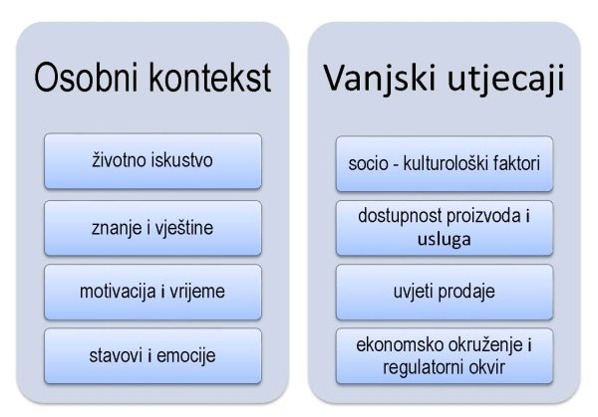
Elementi koji utječu na financ. odluke
Notes:
22

Slide 23
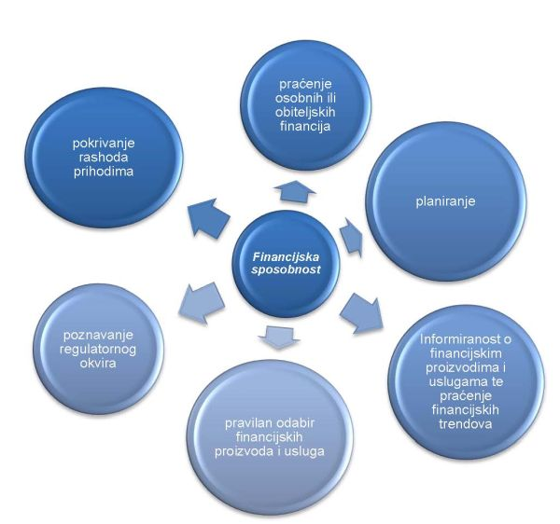
Elementi financijske sposobnosti
Notes:
23

Slide 24
Dobra EU praksa
usluga razvijenija u „zapadnim“ državama, koje su se ranije našle u situaciji da je razvoj financijskog tržišta i, posebno, potrošačkog kreditiranja, doveo do problematike prezaduženosti. U „istočnim“ državama ili državama „nove Europe“ je usluga uglavnom na niskom stupnju razvoja ili ne postoji.
savjetovanje o dugu provode gradovi i općine i organizacije civilnog društva. Lokalna uprava često uslugu pruža putem organizacija koje pružaju i ostale socijalne usluge (Francuska, Velika Britanija, Njemačka). U Nizozemskoj banke u vlasništvu lokalnih jedinica imaju ključnu ulogu, u Portugalu i Poljskoj udruge za zaštitu potrošača, u Njemačkoj savjetovališta. U Irskoj je državna organizacija Money Advice and Budgeting Service glavni pružatelj savjetodavnih usluga, a u Italiji savjetovališta na lokalnoj razini organiziraju dobrotvorne organizacije poput Caritasa.
savjetovanje o dugu (besplatno) pružaju i neke organizacije u privatnom sektoru, a npr. u Velikoj Britaniji postoje tvrtke koje, uz odgovarajuće odobrenje za rad, savjetovanje o dugu provode na komercijalnim osnovama, naplaćujući uslugu od potrošača u cilju zaključivanja nagodbi, sporazuma i otplatnih planova s vjerovnicima.
financiranje savjetovanja u potpunosti ili djelomično snosi država, u formi bespovratnih sredstava, naknade za obavljene usluge ili povrata troškova. U drugom modelu financiranja, kreditori daju financijsku kontribuciju koja je povezana s naplatom dijela duga po provedenom savjetovanju i zaključenim nagodbama.
Notes:
24

Slide 25
Primjeri dobre prakse u Europi
Zakon o neosiguranim kreditima u Belgiji
Računi za vodu – Engleska i Wales
MABS – Irska
Shema namirenja duga – Francuska
Podmirivanje duga – Nizozemska
Notes:
25

Slide 26
Hrvatska
Dobra praksa?
Notes:
26

Slide 27
Uloga dužnika
Ex ante – financijska pismenost
Ex post – savjetovanje o dugu
Notes:
27

Slide 28
Uloga vjerovnika
Naplata duga u realnom iznosu i roku, bez nepotrebnih troškova prisilne naplate i pravnog postupka
Notes:
28

Slide 29
Istraživanje

Slide 30
Istraživanje
Istraživanje je provedeno pod nazivom „Priroda i uzroci prezaduženosti građana“ u dva navrata, u kolovozu 2021. godine i u lipnju 2022. godine. Baza na kojoj je provedeno istraživanje su klijenti BE-ON SAVJETOVANJA d.o.o., društva za kreditno posredovanje i financijsko savjetovanje, specijaliziranog za restrukturiranje blokiranih i prezaduženih građana. Uzorak je reprezentativan obzirom da se radi o građanima koji su prošli kroz proces restrukturiranja, dakle imaju redovna primanja i mogućnost za izlazak iz prezaduženosti uz odgovarajuće vođenje kroz proces. Kategorije građana koje pripadaju u domenu socijale, visoke životne dobi, u problemima isključivo uslijed neodgovornog zaduživanja ili zloupotrebe financijskog sustava i sl. nisu analizirane.
Notes:
30

Slide 31
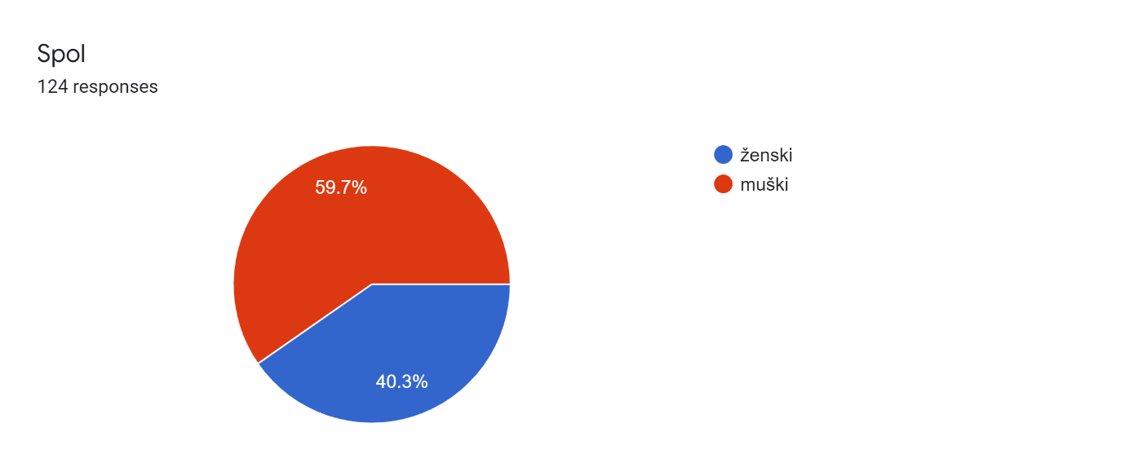
Istraživanje - Spol
Notes:
31

Slide 32
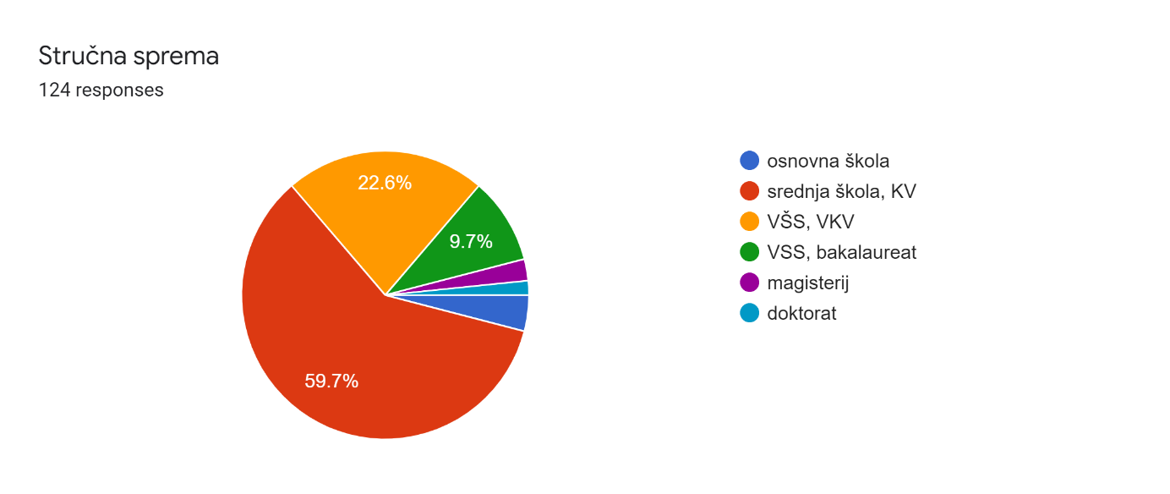
Istraživanje – Stručna sprema
Notes:
32

Slide 33
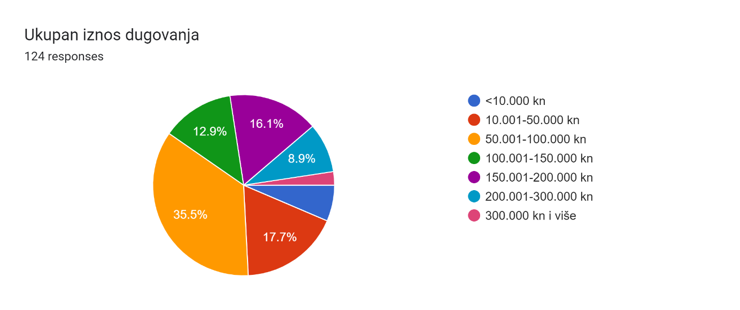
Istraživanje – Ukupan iznos duga
Notes:
33

Slide 34
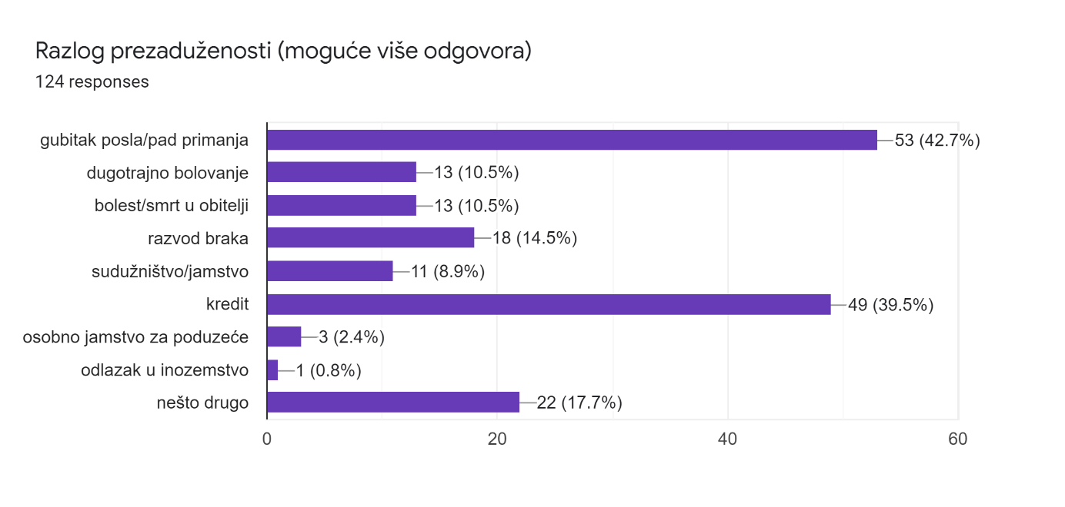
Istraživanje – Razlog prezaduženosti
Notes:
34

Slide 35
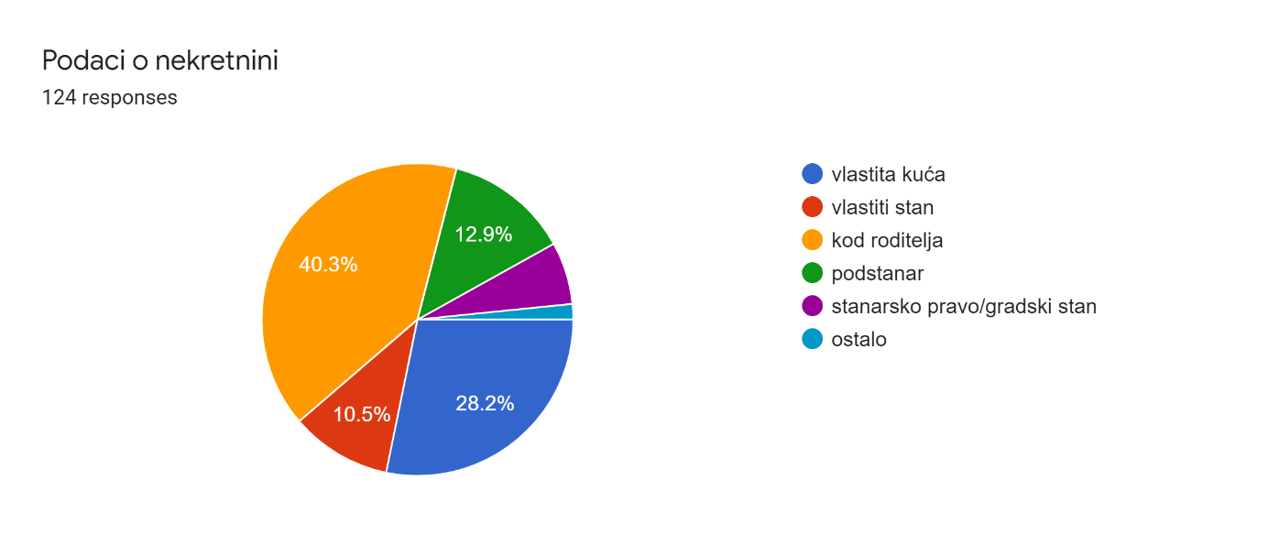
Istraživanje – Podaci o nekretnini
Notes:
35

Slide 36
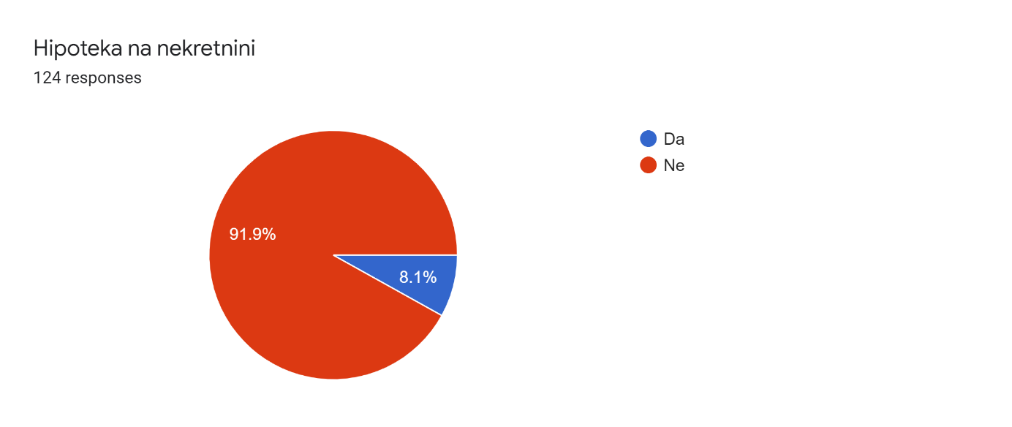
Istraživanje – Hipoteka
Notes:
36

Slide 37
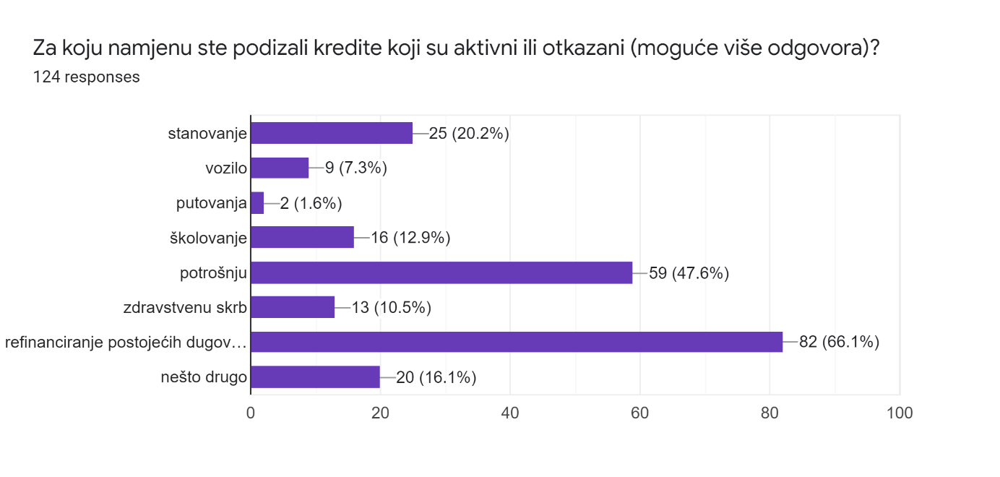
Istraživanje – Namjena kredita
Notes:
37

Slide 38
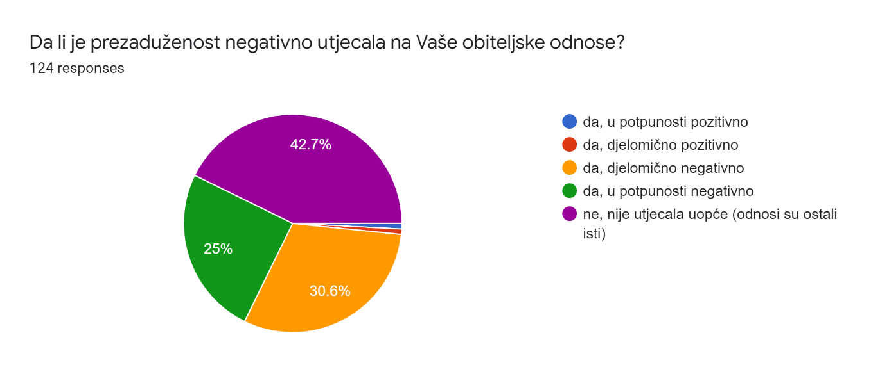
Istraživanje – Obiteljski odnosi
Notes:
38

Slide 39
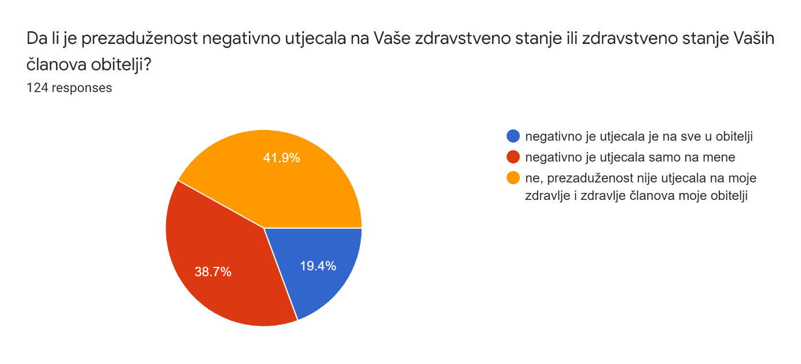
Istraživanje – Zdravstveno stanje
Notes:
39

Slide 40
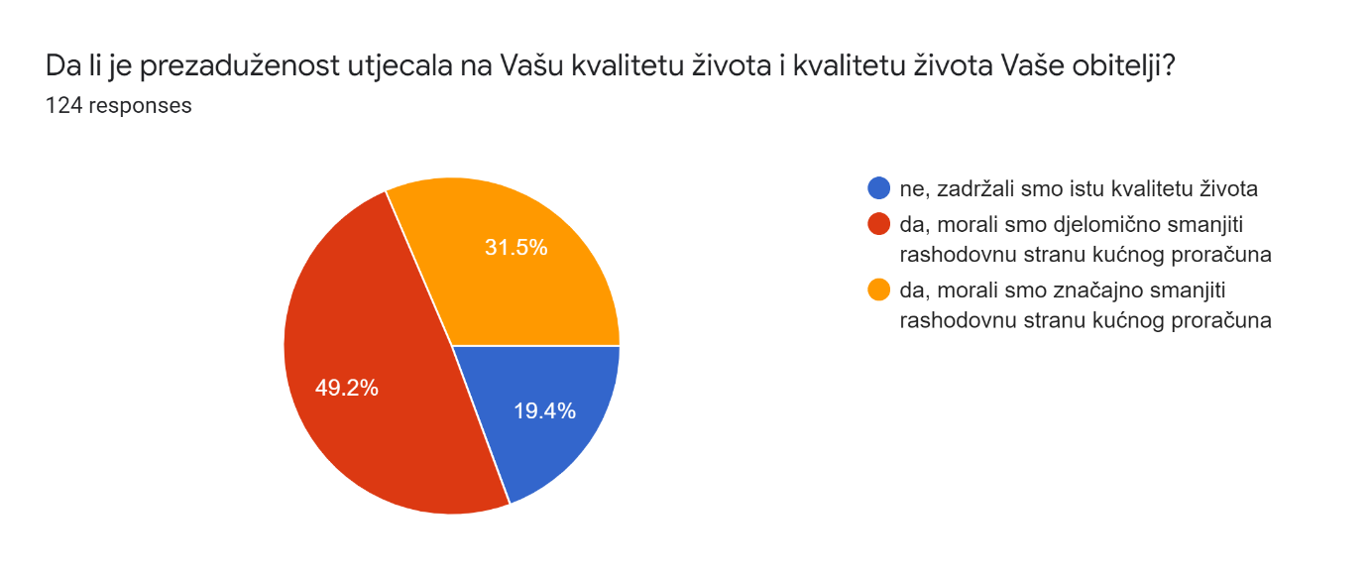
Istraživanje – Kvaliteta života
Notes:
40

Slide 41
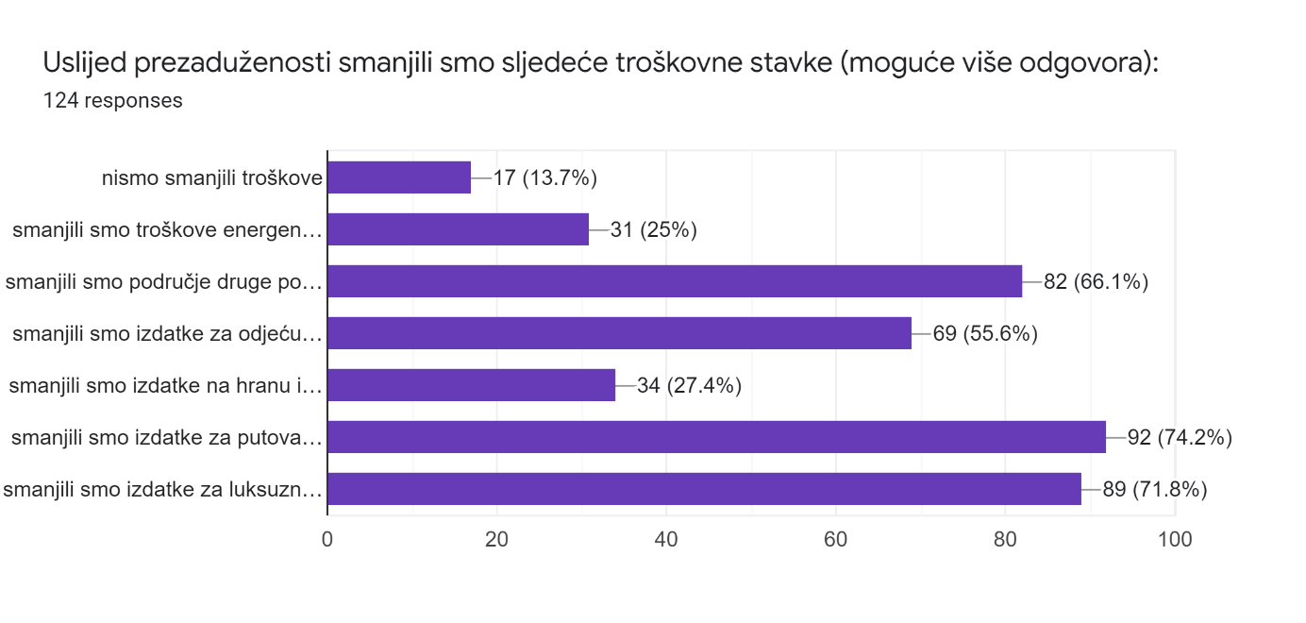
Istraživanje – Kvaliteta života
Notes:
41

Slide 42
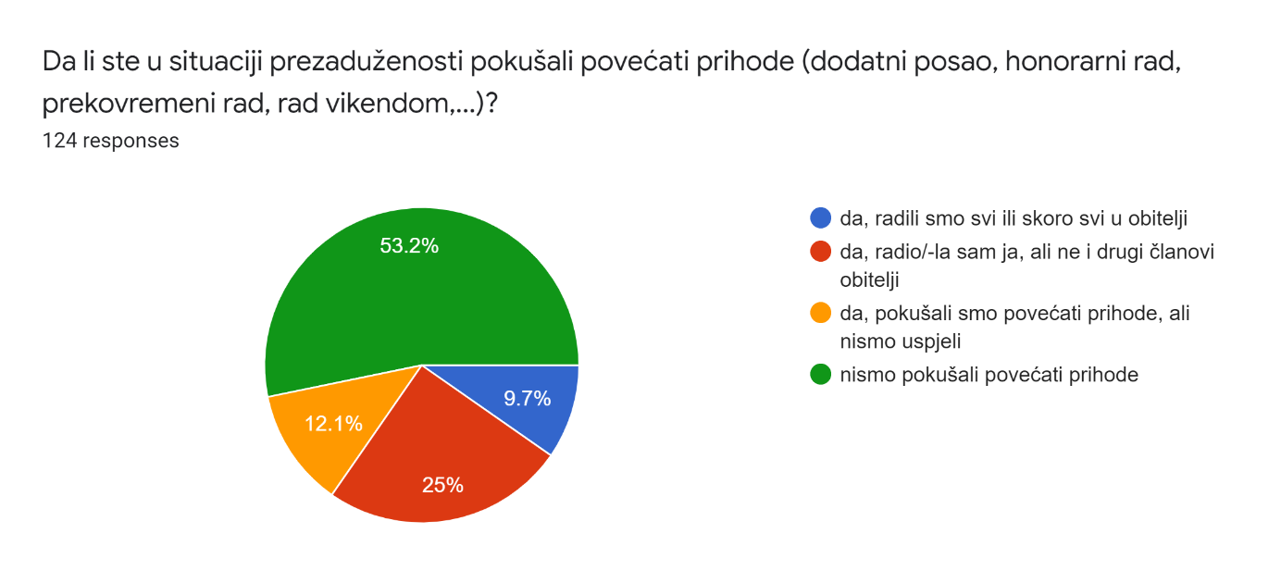
Istraživanje – Dodatni prihodi
Notes:
42

Slide 43
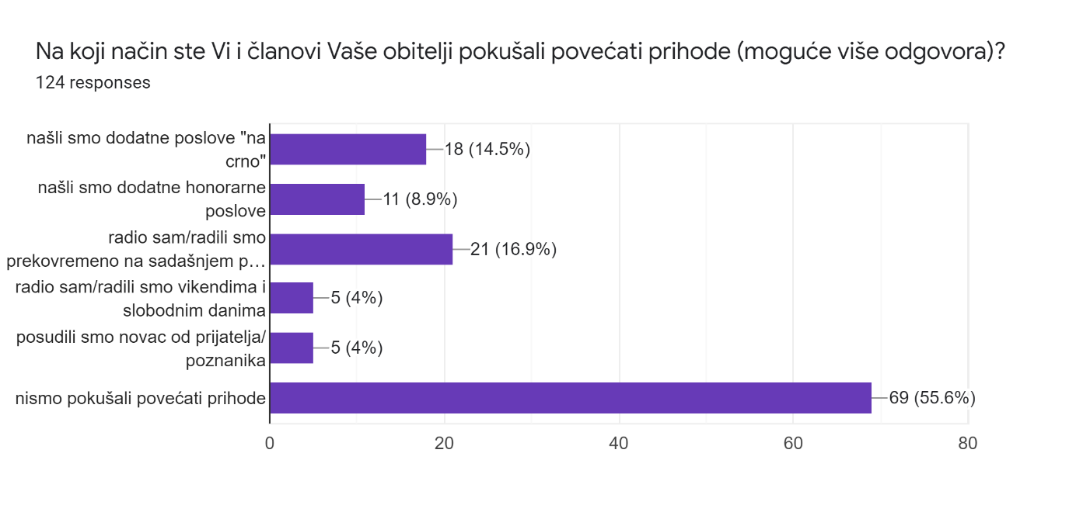
Istraživanje – Dodatni prihodi
Notes:
43

Slide 44
Istraživanje – Zaključak
Uzrok - krediti:
stambeni kredit, nepovoljno zaduživanje ili neurednosti u otplati kod ostalih vjerovnika, a nakon toga i otkaz kredita koji je do tada bio uredan;
potrošnja, daljnje nepovoljno zaduživanje
Negativno utjecala na obiteljske odnose i zdravstveno stanje ispitanika, kvalitetu života
Odnosi u obitelji uslijed stresa postali napeti, kolege s posla, skrivanje situacije
Manje od polovice ispitanika je pokušalo povećanjem prihoda izaći iz situacije prezaduženosti.
Notes:
44

Slide 45
HVALA!
PITANJA?

